Slide 1
Operativni sistemi
O predmetu

Slide 2
Nastavnici
Predavanja
  Goran Savić
    E-mail: savicg@uns.ac.rs
    Kabinet: NTP 337
    Konsultacije: zakazati termin putem e-maila

Slide 3
Nastavnici
Vežbe
  Sanja Špica
    E-mail: sanjaspica@uns.ac.rs
    Kabinet: NTP 337
    Konsultacije: putem e-maila ili uživo u dogovorenim terminima

Slide 4
Gradivo
Konkurentno programiranje
  pojam niti
  međusobna isključivost
  uslovna sinhronizacija
Operativni sistemi
  uloga operativnog sistema
  procesi
  upravljanje memorijom
  procesorsko raspoređivanje
  upravljanje UI podsistemom
  upravljanje fajlovima

Slide 5
Nastavni materijal
Materijali i obaveštenja
  Teams FTN
Literatura
  Operativni sistemi, principi unutrašnje organizacije i dizajna, 7. izdanje, William Stallings, CET, Beograd, 2013.
  Operating system concepts 9th edition, A. Silbershatz, P.B. Galvin, G. Gagne, Wiley, 2013.

Slide 6
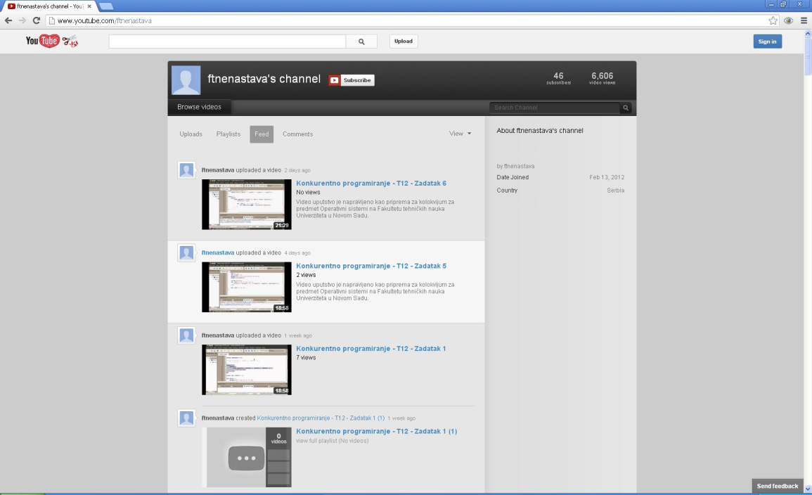
Video uputstva
Zadaci za pripremu za prvi kolokvijum
  www.youtube.com/ftnenastava
Objašnjenje gradiva sa prve polovine vežbi
  www.youtube.com/timek12

Slide 7
Organizacija nastave
Pravila polaganja
  Files/OS-SI pravila polaganja 2025.pdf

